Slide 1
Bài 31
Activity và Vòng đời của một Activity

Slide 2
Nội dung bài học
Hiểu được vòng đời của Activity: OnStart, OnRestart, OnResume, OnPause, OnStop, OnDestroy
Phân biệt Visible lifetime và foreground Lifetime
Xử lý được 2 trường hợp: Che khuất một phần màn hình, che khuất toàn bộ màn hình
Nắm được sự kiện nào lưu trữ thao tác sử dụng, Sự kiện nào phục hồi thao tác sử dụng

Slide 3
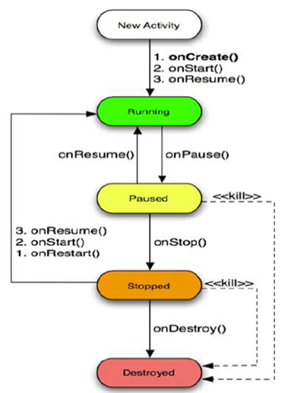
Với mỗi Activity thường vòng đời có 3 trạng thái sau:
1- Running (đang kích hoạt)
2- Paused (tạm dừng)
3- Stopped (dừng – không phải Destroyed)
1- Running (đang kích hoạt): Khi màn hình là Foreground ( Activity nằm trên cùng ứng dụng và cho phép người sử dụng tương tác)
2- Paused (tạm dừng) : Activity bị mất focus nhưng mà vẫn nhìn thấy được Activity này (Ví dụ bạn mở một Activity mới lên dưới dạng Dialog). Trường hợp này nó vẫn có khả năng bị hệ thống tự động “XỬ” trong tình huống bộ nhớ quá ít.
3- Stopped (dừng – không phải Destroyed): Activity mất focus và không nhìn thấy được (ví dụ bạn mở một Activity mới lên mà Full màn hình chẳng hạn). Trong trường hợp này nó có thể bị hệ thống “Xử” trong bất kỳ tình huống nào.
Như vậy cả Paused hay Stopped đều có khả năng bị Destroyed (hủy) khi bộ nhớ cần cho việc khác ưu tiên hơn.

Slide 4
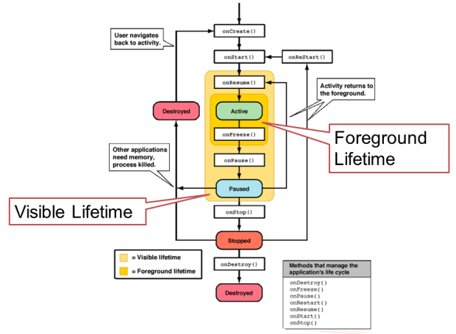
– Trong vòng đời của ứng dụng Android bạn cần phần biệt 2 loại sau:
– Visible Lifetime và Foreground Lifetime
– Visible Lifetime:
+ sảy ra từ sau khi gọi onStart –> cho tới lúc gọi onStop : trong trường hợp này TA vẫn có thể thấy màn hình Activity (có thể tương tác khi nó là foreground, không tương tác được khi nó không phải foreground như đã giải thích ở trên)
– Foreground Lifetime:
+ Sảy ra từ khi gọi onResume –> cho tới lúc gọi onPause : trong suốt thời gian này Activity luôn nằm ở trên cùng và Ta có thể tương tác được với nó

Slide 5
Khởi động lên: onstart➔ onresume:: bắt đầu vào foreground lifetime
Trường hợp 1: Nếu bị che khuất toàn bộ:
➔ onPause→ onStop
Sau khi bị che khuất toàn bộ và lại phục lại màn hình cũ:
➔ onRestart ➔onstart➔onResume
Trường hợp 2: Nếu bị che khuất 1 phần
➔onPause
Sau khi bị che khuất 1 phần và lại phục lại màn hình cũ:
➔onResume
Lưu trạng thái thì lưu trong sự kiện này
Phục hồi trạng thái thì phục hồi trong sự kiện này
Lưu trạng thái thì lưu trong sự kiện này
Phục hồi trạng thái thì phục hồi trong sự kiện này

Slide 6


END

